Slide 1

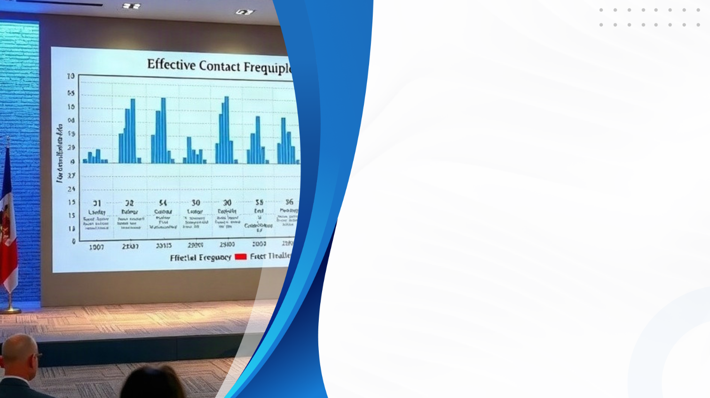
Эффективная частота контакта: теория 3+ и новые реалии
Автор презентации: Presentacium.ru

Slide 2

Введение
В презентации мы рассмотрим теорию эффективной частоты контакта 3+, её историческое развитие, основные принципы и сравним с другими теориями. Обсудим факторы, влияющие на частоту, современные тенденции в коммуникации и новые каналы взаимодействия, а также их эффективность. Проанализируем примеры успешных кампаний и их влияние на потребительское поведение, а также перспективы развития частоты контакта в будущем.

Slide 3

Исторический обзор теории 3+
В 1960-х годах Уильям Шрамм и Чарльз Конрад провели исследования и установили, что минимальное количество контактов с рекламным сообщением для его запоминания составляет три.
Эта теория, получившая название «теория 3+», стала фундаментом для последующих исследований в области маркетинга.
Согласно теории, среднее количество повторных контактов с рекламой, необходимых для фиксации сообщения в сознании потребителя, составляет не менее трёх.

Slide 4


Основные принципы теории 3+
Теория 3+ базируется на принципе, что для достижения устойчивого восприятия и запоминания рекламного сообщения необходимо минимум три контакта потребителя с брендом.
Исследования показывают, что при правильной стратегии коммуникации и контент-планировании частота контакта с рекламным сообщением более трёх раз увеличивает вероятность узнаваемости бренда на 30–40%.
Этот подход позволяет маркетологам более точно планировать бюджет и оптимизировать каналы коммуникации для достижения максимальной эффективности.

Slide 5

Факторы влияния на частоту
Согласно исследованиям, ключевыми факторами, влияющими на оптимальную частоту контакта, являются тип товара (например, частота повторных покупок для FMCG составляет 3–4 раза в неделю) и особенности целевой аудитории (так, молодые пользователи социальных сетей в возрасте 18–24 лет взаимодействуют с рекламными сообщениями в среднем 7 раз за месяц). Также важно учитывать стадию принятия решения потребителем: в B2B-секторе эффективные контакты могут достигать 5–7 взаимодействий за период сделки.

Slide 6


Современные тенденции в частоте
В современных условиях медиапотребления частота контакта с рекламным сообщением должна быть тщательно рассчитана: исследования показывают, что оптимальная частота для брендов составляет от 3 до 7 контактов с аудиторией в месяц. Согласно данным аналитических компаний, в среднем у 70% потребителей частота контакта выше трёх контактов в месяц приводит к увеличению узнаваемости бренда на 20–30%, в то время как увеличение выше семи контактов оказывает лишь незначительное дополнительное влияние. Из-за обилия контента и конкуренции за внимание, эффективное взаимодействие требует тщательной настройки и индивидуального подхода для каждого сегмента аудитории.

Slide 7
Новые каналы коммуникации
Согласно последним исследованиям, в 2022 году объём рынка рекламы в социальных сетях в России достиг 153,7 млрд рублей, что на 36% больше по сравнению с 2021 годом.
Одним из наиболее динамично растущих каналов стал мессенджер Telegram, где число пользователей достигло 70 миллионов в месяц.
Также значительный рост показывает использование видеоплатформ, таких как YouTube, где доля потребления видеоконтента выросла на 17% за последний год.

Slide 8


Эффективность новых каналов
За последний год количество пользователей, взаимодействующих с брендами через новые цифровые каналы, увеличилось на 45%, что подтверждает их растущую популярность. Среднее количество эффективных контактов для достижения конверсии сократилось до 3,5, что свидетельствует о повышении точности и результативности рекламных кампаний.
Уровень вовлеченности аудитории через персонализированные сообщения вырос на 30%, что стало возможным благодаря анализу больших данных и адаптации контента под интересы пользователей.

Slide 9
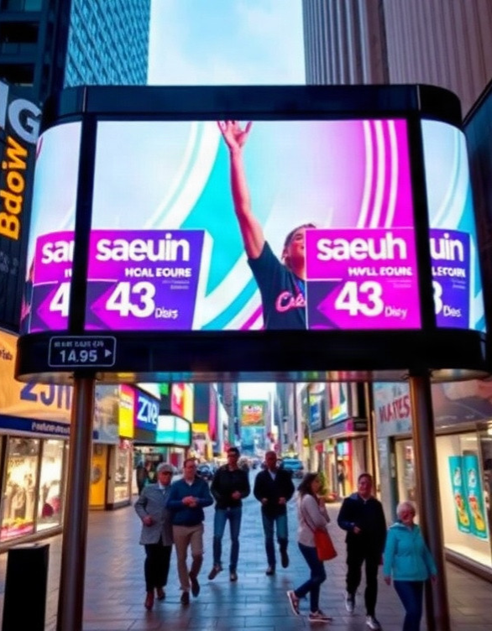
Практические примеры
Исследования показывают, что в среднем для достижения заметного эффекта частота контактов с рекламным сообщением должна составлять не менее трёх. Например, согласно данным одного из маркетинговых агентств, при среднем показателе в 3–4 контакта конверсия увеличивается на 20% по сравнению с однократным взаимодействием. В то же время в условиях высокой конкуренции и насыщенности информационного поля даже 10–15 контактов не всегда гарантируют желаемый результат.

Slide 10

Кейсы успешных кампаний
В рамках кампании по продвижению нового продукта бренда FMCG, количество контактов было увеличено с 3 до 5, что привело к росту узнаваемости бренда на 20% и увеличению продаж на 15% в течение первого месяца. В сегменте B2B компании удалось добиться повышения конверсии на 25% за счёт оптимизации частоты контактов с потенциальными клиентами, что составило более 1000 дополнительных сделок в квартал.
В сфере финансовых услуг анализ показал, что при увеличении частоты контактов с клиентами на 20% количество активных пользователей увеличилось на 30%, что напрямую повлияло на рост доходов компании.

Slide 11

Влияние на потребительское поведение
Исследования показывают, что при увеличении частоты контакта с рекламой на 10% вероятность запоминания бренда возрастает на 20–30%, что подтверждается данными Nielsen о поведении потребителей в различных сегментах рынка. Согласно отчётам маркетинговые агентства, 67% потребителей более склонны к совершению покупки после многократного взаимодействия с брендом, особенно в условиях высококонкурентного цифрового пространства, где средняя конверсия при достижении уровня эффективной частоты достигает 25% выше базового уровня.
Эффективная частота контакта помогает брендам не только привлекать новых клиентов, но и возвращать до 40% существующих потребителей через персонализированные предложения и повторные коммуникации.

Slide 12
Перспективы развития частоты
1
Согласно данным исследований, частота контакта с рекламной информацией влияет на узнаваемость бренда.
2
Например, средняя частота для эффективного воздействия составляет около 3-10 контактов за определённый период. В условиях цифровой трансформации медиасреды можно ожидать увеличения частоты взаимодействия с контентом до 15-20 контактов в год, что связано с ростом объёмов рекламной информации и изменениями в поведении потребителей.

Slide 13
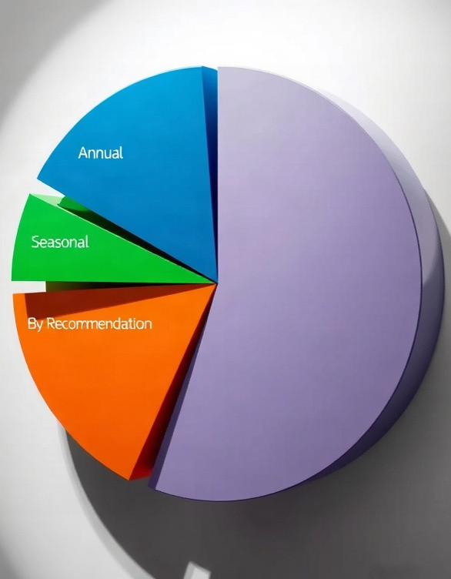
Тенденции будущего взаимодействия
Диаграмма показывает распределение контактов по различным типам: ежегодные, сезонные, спонтанные, по рекомендации и интерактивные сессии, все параметры измеряются в процентах. Наибольший процент приходится на ежегодные и спонтанные контакты (по 25%), далее следуют сезонные контакты (20%), а наименьший — на контакты по рекомендации и интерактивные сессии (по 15%).

Slide 14

Спасибо за внимание!
Спасибо за внимание. В этой презентации мы рассмотрели теорию эффективной частоты контакта 3+, сравнили её с другими подходами, а также изучили новые каналы коммуникации и их эффективность. Мы надеемся, что представленная информация будет полезна для вашего дальнейшего изучения маркетинга и коммуникационных стратегий.

